Slide 1
Типи мутацій

Slide 2
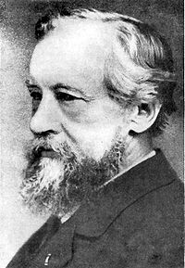
Мутації – стійкі зміни генетичного матеріалу, які виникають раптово і призводять до змін спадкових ознак організму. Поняття про мутації (мутатіо – зміна) вивчав Гуго де Фріз 1901 році.

Slide 3
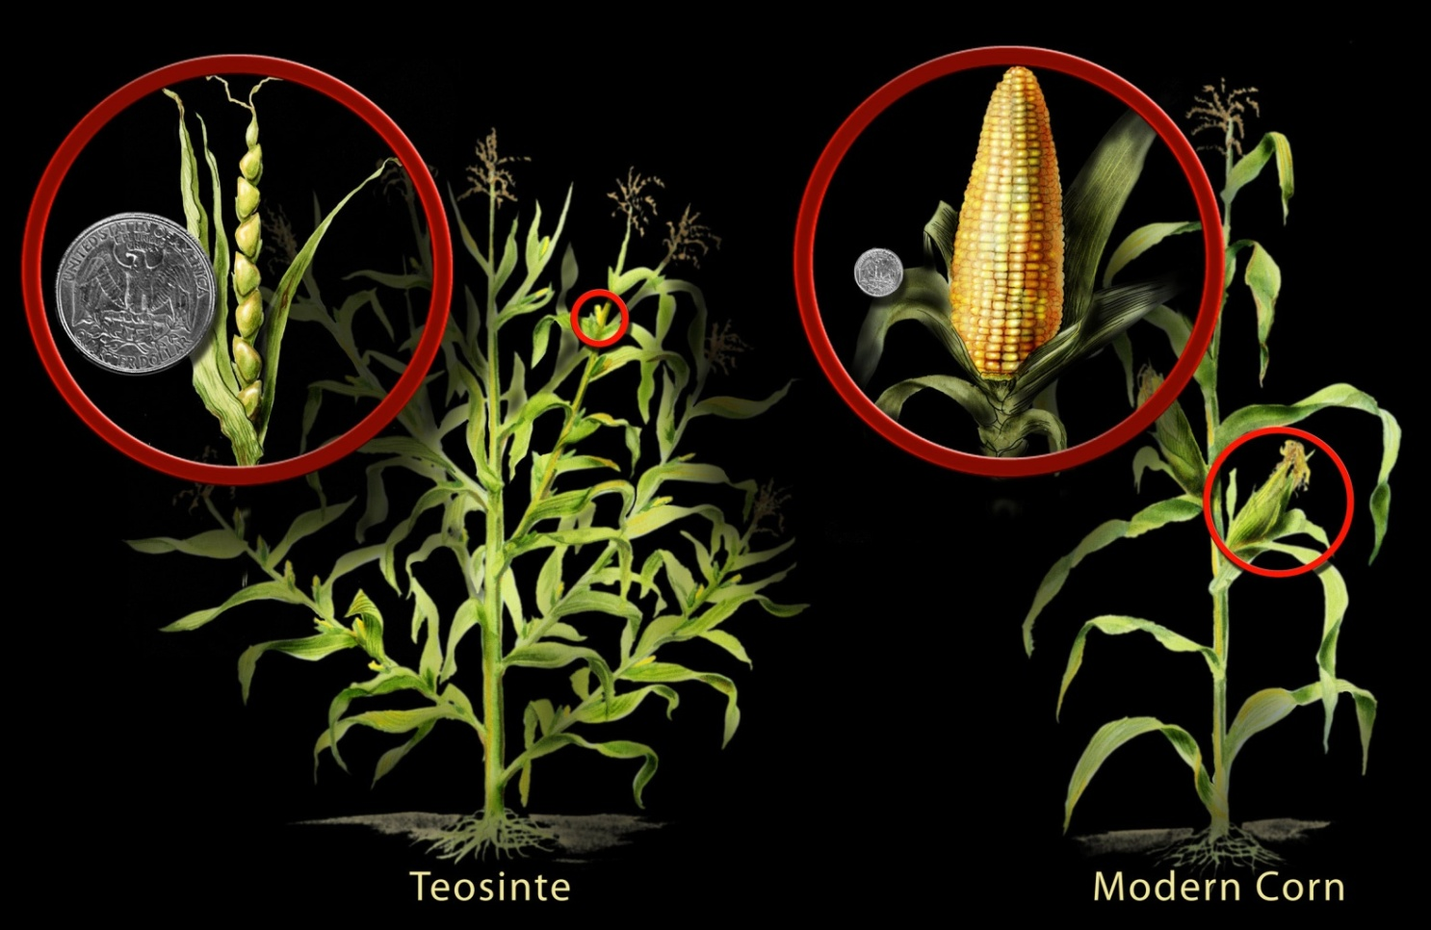
мутації не завжди призводять до негативних наслідків
З мутаційною мінливістю пов’язана еволюція – процес утворення нових видів, сортів і порід.

Slide 4
Основні положення мутаційної теорії : - мутації виникають раптово; - зміни, спричинені мутаціями, стійкі і можуть успадковуватись; - мутації не спрямовані, тобто можуть бути корисними, шкідливими або нейтральними для організмів; - одні й ті ж мутації можуть виникати неодноразово.

Slide 5
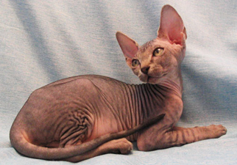
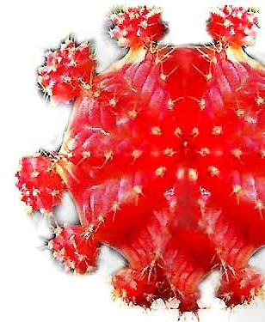
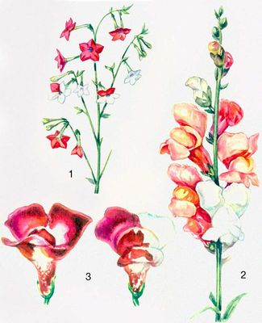
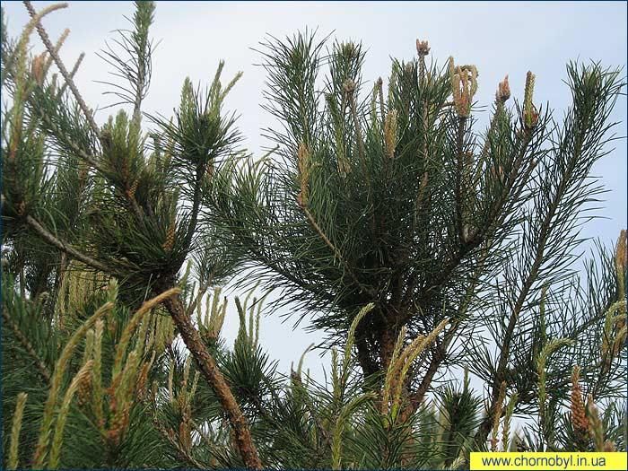
Отже, можливість утворювати мутації є універсальною властивістю всіх живих організмів.

Slide 6
Типи мутацій

Slide 7
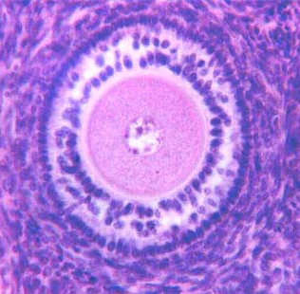
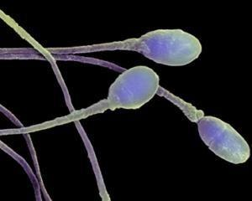
Залежно від того, де бувають:
Генеративні – бувають у статевих клітинах, успадковуються при статевому розмноженні.
Соматичні – бувають у соматичних клітинах, успадковуються лише за умов нестатевого розмноження.

Slide 8
Залежно від впливу на життєдіяльність організму:
Летальні – спричиняють загибель організму.
Сублетальні – знижують життєдіяльність організму.
Нейтральні – за певних умов не впливають на організм.

Slide 9
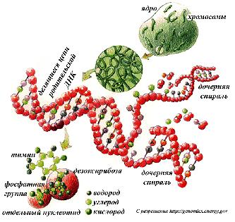
За зміною фенотипу:
а) морфологічні,
б) біохімічні,
в) фізіологічні.

Slide 10
За поведінкою мутації в гетерозиготі:
а) домінантні,
б) рецесивні;

Slide 11
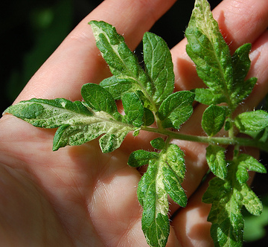
За локалізацією в клітині:
а) ядерні,
б) цитоплазматичні;

Slide 12
Залежно від змін генетичного апарату (за зміною генотипу):
Генні – пов’язані зі зміною окремих генів (точкові).
Хромосомні – пов’язані зі
зміною самих хромосом.
3. Геномні – пов’язані зі зміною кількості наборів хромосом, зі зміною числа хромосом окремих пар.

Slide 13
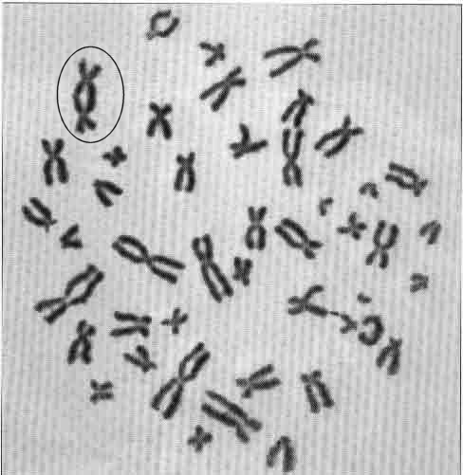
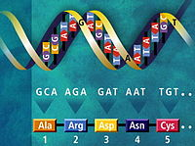
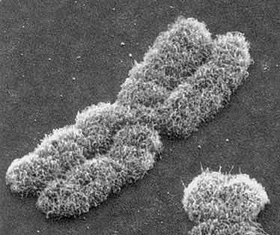
Це найбільш поширена класифікація
Генні
Заміщення нуклеотіда
Зміна стоп-кодона
Хромосомні
Геномні
поліплоїдію
Втрата нуклеотіда
Делеція
Транслокація
Інверсія
Дуплікація
анеуплоїдію

Slide 14
Генні – пов’язані зі зміною окремих генів (точкові). На рівні ланцюга ДНК

Slide 15
Зверніть увагу!
Не кожне ушкодження ДНК неодмінно реалізується в мутацію, часто відбувається виправлення цих ушкоджень за допомогою особливих ферментів, тобто існує система виправлення помилок. Цей процес виправлення помилок називається репарацією.

Slide 16
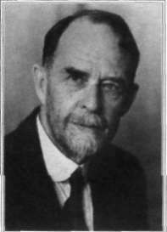
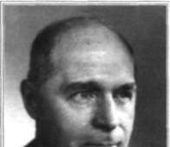
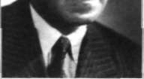
У 1927 р. Т.Морган та Г.Мьоллер – показали, що мутації можна викликати штучно за допомогою фізичних або хімічних мутагенів. Мутації вивчали в українській школі на чолі з академіком С.М.Гершензоном.
1866 - 1945
1890 - 1967
1906-1998

Slide 17
Фактори, які здатні індукувати мутаційний ефект називають мутагенними. Мутагени універсальні. Розрізняють:
Фізичні (іонізуюче випромінювання, ультрафіолет, рентгенівські й гамма-промені, підвищена t°С, …)
Хімічні (азотистий іприт, етиленаміди, нітрофурани, бензопірен, колхіцин, SO2, NO2, H2O2, солі НNО3, …)
Біологічні (віруси, токсини, ДНК)

Slide 18
Обробка бруньок колхіцином

Slide 19
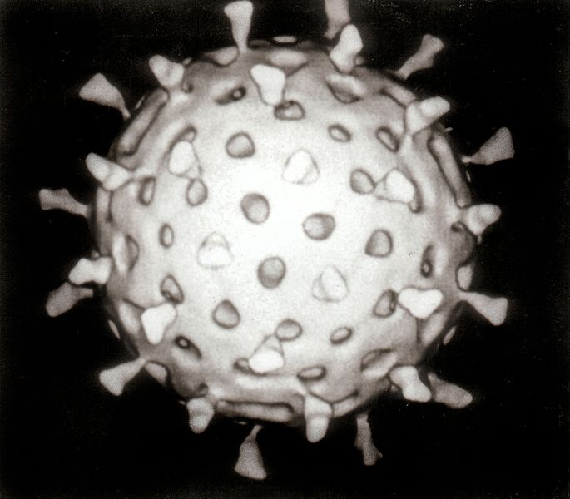
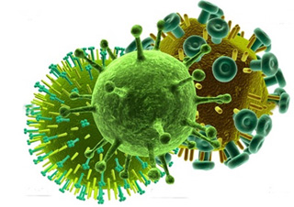
Віруси є біологічними мутагенами.

Slide 20
Різні види організмів і різні особини одного виду відрізняються за чутливістю до мутагенів. Частота мутацій тим вища, чим більш мутагенів в організмі.

Slide 21
Мутації – стійкі зміни генетичного матеріалу, які виникають раптово і призводять до змін спадкових ознак організму.
Мутації можна викликати штучно, впливаючи фізичними, хімічними, біологічними факторами.
Різні види організмів і різні особини одного виду відрізняються за чутливістю до мутагенів.
Частота мутацій тим вища, чим більше мутагенів в організмі.

